Slide 1
第8章 辅助存储器
8.1 辅助存储器的种类与技术指标（识记）
8.2 磁记录原理与记录方式（了解）
8.3 硬磁盘存储器（了解）
8.6 光盘存储器（了解）

Slide 2
8.1 辅助存储器的种类与技术指标
一、辅助存储器及其特点：（P255)
主存储器和辅助存储器
辅助存储器特点:
容量大成本低，通常在断电后仍能保存信息，是“非易失性”存储器，其中大部分存储介质还能脱机保存信息。
辅助存储器用于存放当前不需立即使用的信息，一旦需要，再和主存成批地交换数据。它作为主存的后备和补充，是主机的外部设备，因此又称为外存储器。

Slide 3
二、 辅助存储器的种类
当前市场上流行的辅助存储器主要有磁表面存储器和光存储器两大类。
磁表面存储器是将磁性材料沉积在盘片(或带)的基体上形成记录介质，并以绕有线圈的磁头与记录介质的相对运动来写入或读出信息。
现代计算机系统中所使用的磁表面存储器又有数字式磁记录和模拟式磁记录两种：数字式磁记录主要有硬盘、软盘和磁带。早期的计算机还曾经使用过磁鼓，现已淘汰。模拟式磁记录是指录音和录像设备。

Slide 4
三、 辅助存储器的技术指标
1．存储密度
存储密度是指单位长度或单位面积磁层表面所存储的二进制信息量。
道密度的单位是道／英寸(track per inch，简称TPI)或道／毫米TPM。磁道具有一定的宽度，叫道宽。相邻两条磁道中心线之间的距离叫道距。
位密度或线密度是单位长度磁道所能记录二进制信息的位数。单位是位／英寸bpi(bits per inch)或位／毫米bpm。
面密度等于道密度和位密度的乘积。

Slide 5
2．存储容量
存储容量指磁表面存储器所能存储的二进制信息总量。一般用字节为单位。
格式化容量指按照某种特定的记录格式所能存储信息的总量，也就是用户真正可以使用的容量。
非格式化容量是磁记录表面可以利用的磁化单元总数。
将磁盘存储器用于计算机系统中，必须首先进行格式化操作，然后才能供用户记录信息，格式化容量一般约为非格式化容量的60％～70％。

Slide 6
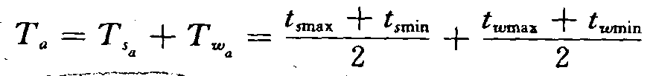
3．寻址时间
磁盘存储器采取直接存取方式，寻址时间包括两部分：一是磁头寻找目标磁道所需的找道时间t_{s}；二是找到磁道以后，磁头等待所需要读写的区段旋转到它的下方所需要的等待时间tw。平均寻址时间T_{a}，由平均找道时间t_{sa}和平均等待时间t_{wa}组成：
磁带存储器采取顺序存取方式，不需要寻找磁道，但需要考虑磁头寻找记录区的等待时间，寻址时间指的是磁带空转到磁头应访问记录区所在位置的时间。

Slide 7
4．数据传输率
磁表面存储器在单位时间内与主机之间传送数据的位数或字节数，叫数据传输率D_{r}。
5．误码率
误码率是衡量磁表面存储器出错概率的参数。它等于从辅存读出时，出错信息位数和读出的总信息位数之比。
6．价格
通常用位价格来比较各种存储器。位价格是设备价格除以容量，在所有存储设备中，磁表面存储器和光盘存储器的位价格是很低的。

Slide 8
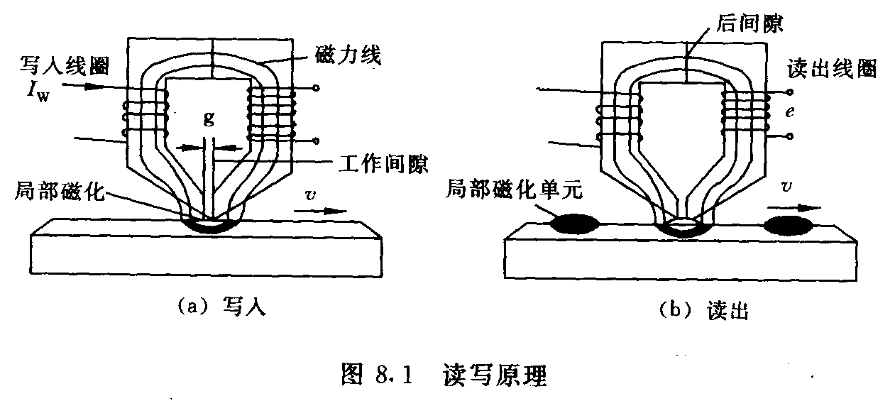
8.2磁记录原理与记录方式
（一） 磁记录原理
磁表面存储器通过磁头和记录介质的相对运动完成写入和读出。

Slide 9
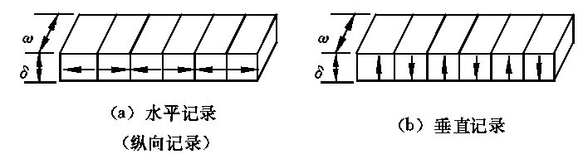
（二） 水平与垂直磁记录

Slide 10
8.3 硬磁盘存储器
（一）硬磁盘存储器的种类及基本结构
硬磁盘存储器指的是记录介质为硬质圆形盘片的辅助存储器系统。它以铝合金等金属作为盘基，盘面敷有磁性记录层。
特点:
存取速度快，存储容量大，易于脱机保存等等。

Slide 11
硬磁盘存储器分类方法：
1．根据磁头的工作方式分类
移动头硬盘存储器
  存取数据时磁头在磁盘盘面上径向移动，磁头与盘面不接触，且随气流浮动，称为浮动磁头。盘片的每面都有一个磁头。典型结构为温彻斯特磁盘。
固定头磁盘存储器
  磁头位置固定，磁盘的每一个磁道都对应一个磁头，盘片也不可更换。其特点是存取速度快，省去了磁头沿盘片径向运动找磁道的时间，磁头处于工作状态即可开始读写。

Slide 12
2．根据磁盘可换与否分类
可换盘存储器
  磁盘不用时可以从驱动器中取出脱机保存。根据可换磁盘存储器每轴盘片数目的不同，通常把每轴装有一至四片的存储器称为盒式磁盘存储器；六片以上的称为盘组。
固定盘存储器
  磁盘不能从驱动器中取出，更换时要把整个“头盘组合体” 一起更换。这种结构的磁盘存储器称为温彻斯特磁盘(WinchesterDisk)。
  所谓温彻斯特磁盘实际上是一种技术，这种技术是由IBM公司位于美国加州坎贝尔市温彻斯特大街的研究所研制的，它于1973年首先应用于IBM3340硬磁盘存储器中，因此将这种技术称作温彻斯特技术。

Slide 13
磁盘存储器由驱动器(hard disk drive，简称HDD)和控制器(hard disk controller，简称HDC)组成。
磁盘驱动器又称磁盘机或磁盘子系统，它是独立于主机之外的一个完整装置。
磁盘控制器一般是指插在主机总线插槽中的一块电路板。控制器的作用是接受主机发送的命令和数据，并转换成驱动器的控制命令和驱动器可以接受的数据格式，以控制驱动器的读写操作。一个控制器可以控制一台或几台驱动器。

Slide 14
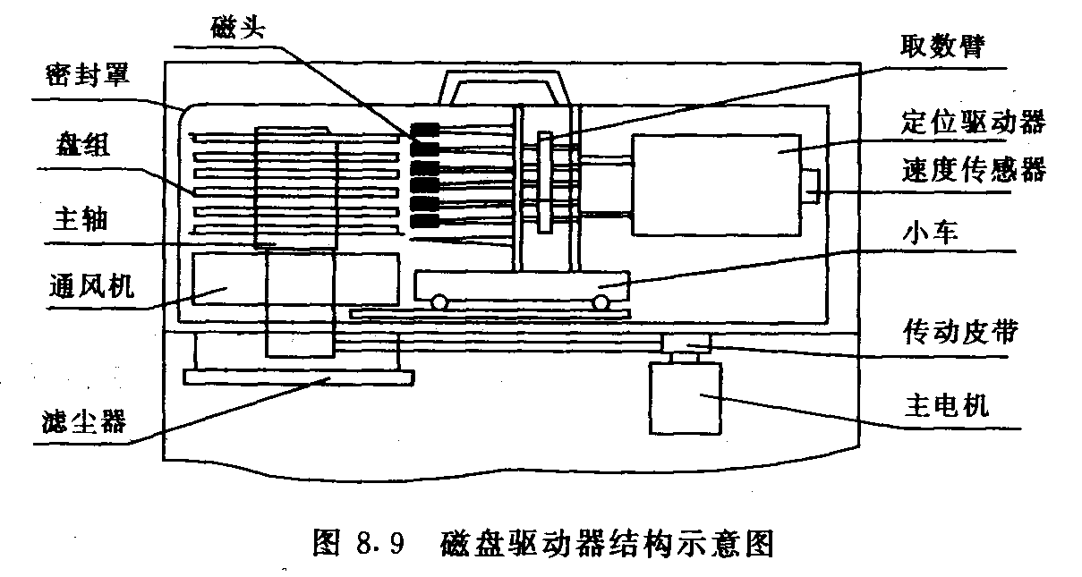
（二）硬磁盘驱动器(HDD)及硬磁盘控制器(HDC)

Slide 15
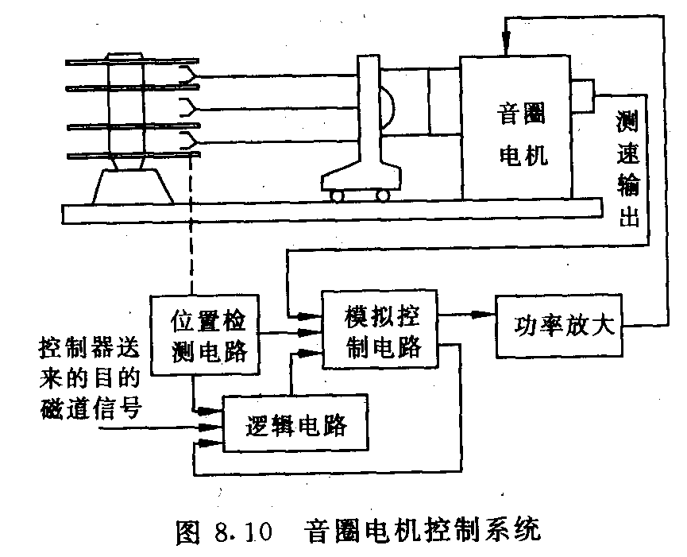
1．磁头定位驱动系统
定位驱动系统由驱动部件和运载部件(也称为磁头小车)组成。 驱动方式主要有步进电机驱动和音圈电机驱动两种。磁盘驱动器普遍采用音圈电机驱动和伺服盘定位。

Slide 16
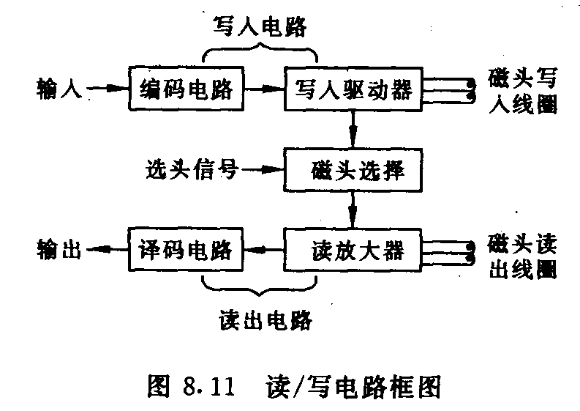
2．主轴系统与数据控制系统
主轴系统
  安装盘片，并驱动它们以额定转速稳定旋转。它的主要部件是主轴电机和有关控制电路。
数据控制系统
  控制数据的写入和读出。它包括磁头、磁头选择电路、读写电路和索引区标电路等。

Slide 17
3．盘组(或盘片)
4. 硬磁盘控制器
是主机与磁盘驱动器之间的接口，与主机之间采用直接存储器存取(DMA)控制方式,成批交换数据。
系统级接口
  与主机的接口，控制辅存与主机总线之间交换数据；
设备级接口
  与设备的接口，根据主机的命令控制设备的操作。

Slide 18
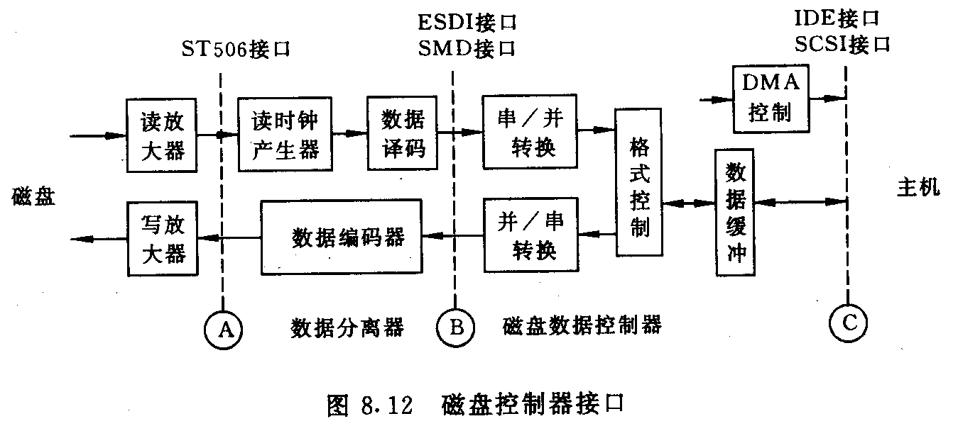

Slide 19
（三）磁盘cache
磁盘cache是为了弥补慢速磁盘和主存之间的速度差异。
高速缓存利用了被访问数据的空间局部性和时间局部性规则。空间局部性是指当某些数据被存取时，该数据附近的其他数据可能也将很快被存取；时间局部性是指当某些数据被存取后，不久这些数据还可能被再次存取。

Slide 20
（四）磁盘阵列存储器
廉价冗余磁盘阵列(Redundent Array Of Inexpensive Disk，简称RAID)是用多台磁盘存储器组成的大容量外存储子系统。其基础是数据分块技术，即在多个磁盘上交错存放数据，使之可以并行存取。在阵列控制器的组织管理下，能实现数据的并行、交叉存储或单独存储操作。由于阵列中的一部分磁盘存有冗余信息，一旦系统中某一磁盘失效，可以利用冗余信息重建用户数据。

Slide 21
8.6 光盘存储器
（一）光盘存储器种类
(1)只读型光盘(CD—ROM)
只能读取，而不能写入修改。
(2)只写一次型光盘(WORM)
只能写一次，信息写入后不能修改。
(3)可擦写型光盘
可以重复读写，它采用的是磁光(M—O)可重写技术。
(4)光盘自动换盘机(又称光盘库)
这种系统能够把光盘库中的一张盘片自动装入带有多个光盘驱动器的某一指定驱动器中。联机容量可达到10¹²～10¹⁴位。

Slide 22
（二）光盘的读写原理
光盘存储器是利用激光束在记录表面上存储信息的。根据激光束及反射光的强弱不同，可以完成信息的读写。它的读／写装置与光盘片的距离可比磁存储器磁头与盘片的距离大些，是非接触型读写性质的存储器。其记录原理有形变、相变和磁光(M-O)存储等。

Slide 23
1．形变
对于只读型和只写一次型光盘写入时，将激光束聚焦成直径为小于lμm的微小光点，以其热作用，融化盘表面上的光存储介质薄膜，在薄膜上形成小洞(凹坑)。有洞的位置表示记录了“1”，没有洞的位置表示“0”。
读出时，在读出光束的照射下，在有凹坑处和无凹坑处反射的光强是不同的。利用这种差别，可以读出二进制信息。由于读出光束的功率只有写入光束功率的1／10，因此不会融出新的凹坑。

Slide 24
2．相变
有些光存储介质在激光照射下，晶体结构会发生变化。利用介质处于晶态和非晶态区域的反射特性不同，而记录和读取信息的技术，称之为相变可重写技术(phasechange)。
3．磁光(M-O)存储
利用激光在磁性薄膜上产生热磁效应来记录信息，称为磁光存储。应用于可擦写光盘上，其记录原理如下：
利用激光照射磁性薄膜，被照射处温度上升，矫顽力下降，在外加磁场HR的作用下发生磁通翻转，使该处的磁化方向与外加磁场HR一致。通常把磁记录材料受热而磁性发生变化的现象称为热磁效应。

Slide 25
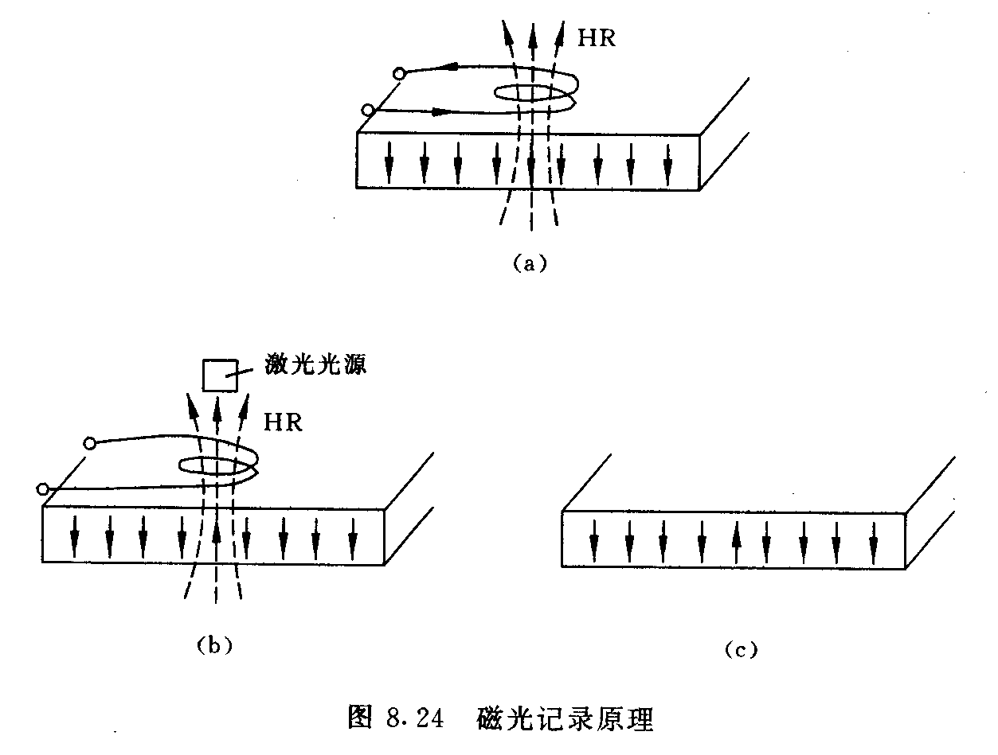
M-O驱动器读取信息是根据检测到的光的偏振方向，而不是亮度差。

Slide 26
（三）光盘存储器的组成
光盘存储器与磁盘存储器类似，也是由盘片、驱动器和控制器组成。驱动器同样有读／写头，寻道定位机构，主轴驱动机构等。除了机械电子机构以外，还有光学机构。图8．25是写一次型光盘的光学系统示意图。

Slide 27
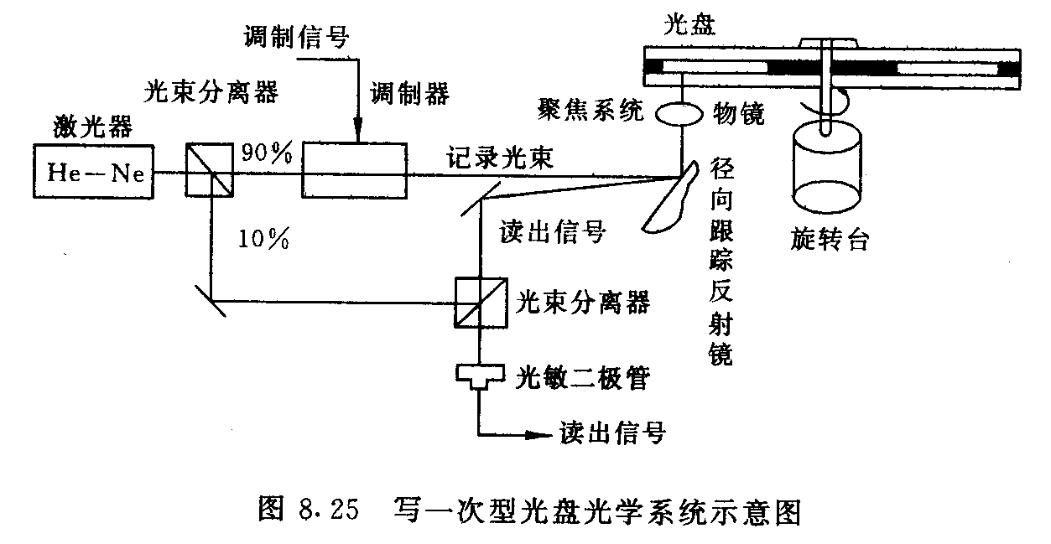

Slide 28
常用存储部件的比较
常用存储部件:寄存器.主存.高速缓存.磁带.软磁盘.硬磁盘.光盘
容量小到大:寄存器组一cache一软盘一主存一光盘存储器一硬盘一磁带
读写时间快到慢:寄存器组一cache一主存一硬盘一软盘一光盘存储器一磁带

Slide 29
作业：
8.3 8.5 8.9

